Slide 1
Komplexní čísla 10
VY_32_INOVACE_20-10
Test číslo 3
Algebraický a goniometrický tvar komplexních čísel

Slide 2
Skupina A
A1)
V goniometrickém tvaru vyjádřete
$z_{1}=\sqrt{6}+i\sqrt{6}$
A2)
V goniometrickém tvaru vyjádřete
$z_{2}=1+\cos{\frac{π}{3}+i\sin{\frac{π}{3}}}$

Slide 3
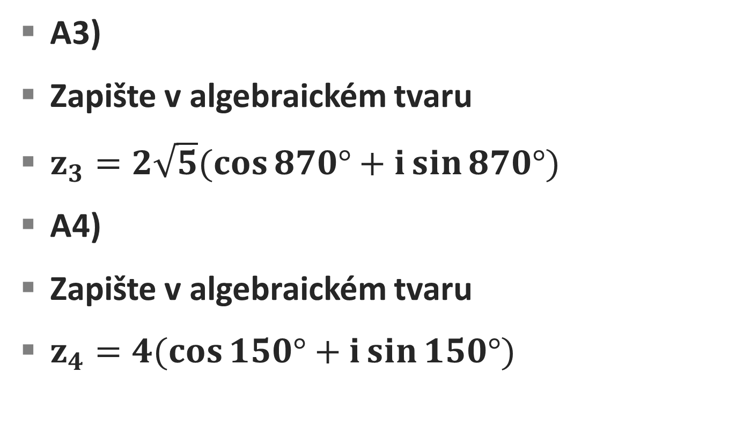
Skupina A
A3)
Zapište v algebraickém tvaru
$z_{3}=2\sqrt{5}(\cos{870°+i\sin{870°)}}$
A4)
Zapište v algebraickém tvaru
$z_{4}=4(\cos{150°+i\sin{150°)}}$

Slide 4
Skupina A
A5) Vyjádřete v goniometrickém tvaru
$z_{5}=\frac{i^{5}+1}{i^{10}−1}$

Slide 5
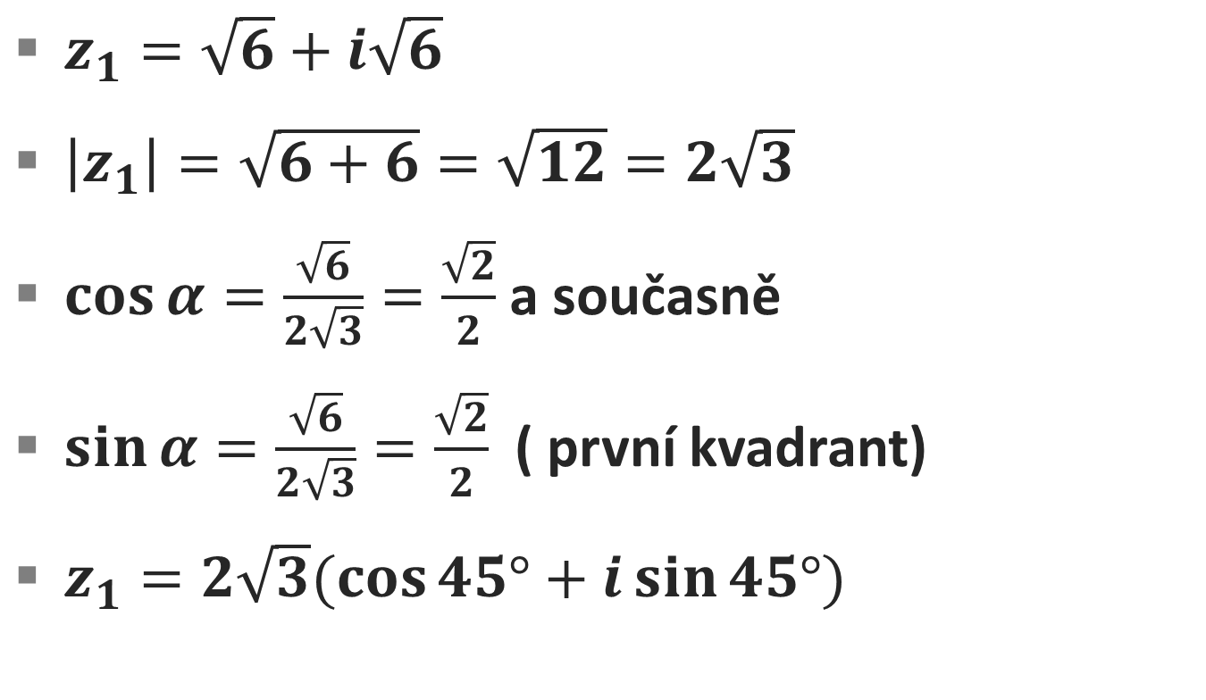
Řešení A1)
$z_{1}=\sqrt{6}+i\sqrt{6}$
$\left|z_{1}\right|=\sqrt{6+6}=\sqrt{12}=2\sqrt{3}$
$\cos{α=\frac{\sqrt{6}}{2\sqrt{3}}=\frac{\sqrt{2}}{2}}$ a současně
$\sin{α=\frac{\sqrt{6}}{2\sqrt{3}}=\frac{\sqrt{2}}{2}}$ ( první kvadrant)
$z_{1}=2\sqrt{3}(\cos{45°+i\sin{45°)}}$

Slide 6
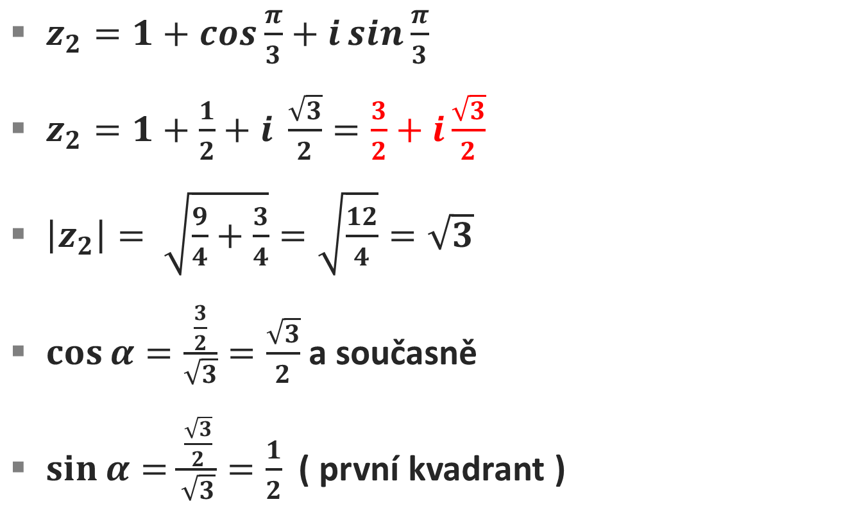
Řešení A2)
$z_{2}=1+\cos{\frac{π}{3}+i\sin{\frac{π}{3}}}$
$z_{2}=1+\frac{1}{2}+i \frac{\sqrt{3}}{2}=\frac{3}{2}+i\frac{\sqrt{3}}{2}$
$\left|z_{2}\right|= \sqrt{\frac{9}{4}+\frac{3}{4}}=\sqrt{\frac{12}{4}}=\sqrt{3}$
$\cos{α=\frac{\frac{3}{2}}{\sqrt{3}}=\frac{\sqrt{3}}{2}}$a současně
$\sin{α=\frac{\frac{\sqrt{3}}{2}}{\sqrt{3}}=\frac{1}{2} }$ ( první kvadrant )

Slide 7

Řešení A2
$z_{2}=\sqrt{3}(\cos{30°+i\sin{30°)}}$

Slide 8
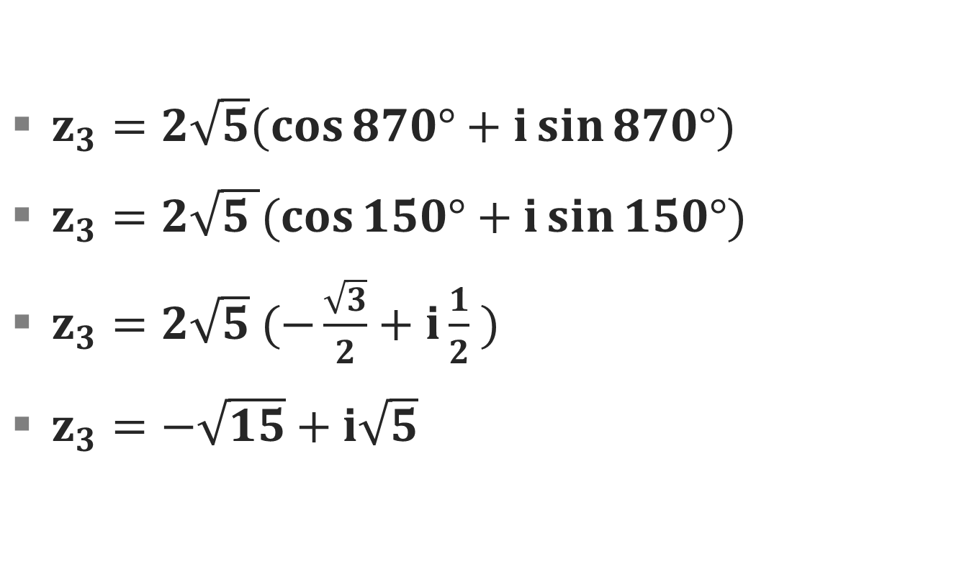
Řešení A3
$z_{3}=2\sqrt{5}(\cos{870°+i\sin{870°)}}$
$z_{3}=2\sqrt{5 }(\cos{150°+i\sin{150°)}}$
$z_{3}=2\sqrt{5} (−\frac{\sqrt{3}}{2}+i\frac{1}{2} )$
$z_{3}=−\sqrt{15}+i\sqrt{5}$

Slide 9
Řešení A4)
$z_{4}=4(\cos{150°+i\sin{150°)}}$
$z_{4}=4(−\frac{\sqrt{3}}{2}+i\frac{1}{2} )$
$z_{4}=−2\sqrt{3}+2i$

Slide 10
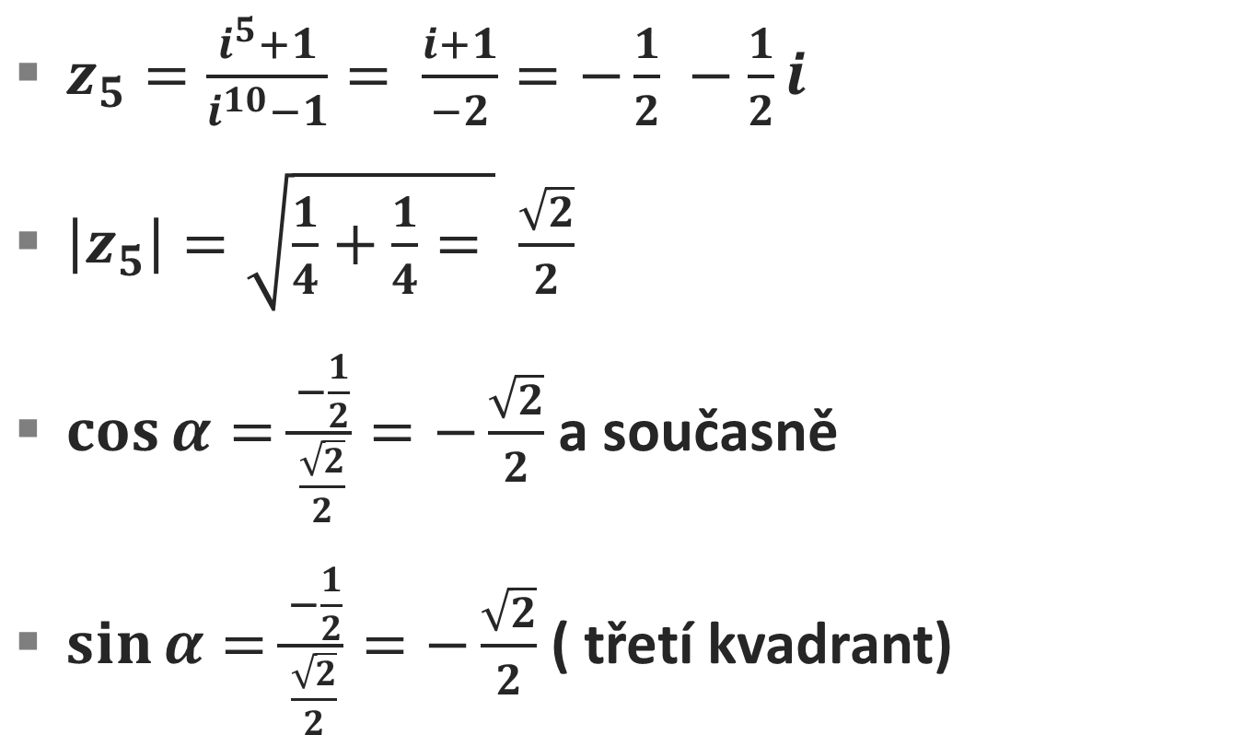
Řešení A5)
$z_{5}=\frac{i^{5}+1}{i^{10}−1}= \frac{i+1}{−2}=−\frac{1}{2} −\frac{1}{2}i$
$\left|z_{5}\right|=\sqrt{\frac{1}{4}+\frac{1}{4}= } \frac{\sqrt{2}}{2}$
$\cos{α=\frac{−\frac{1}{2}}{\frac{\sqrt{2}}{2}}=−\frac{\sqrt{2}}{2} }$a současně
$\sin{α=\frac{−\frac{1}{2}}{\frac{\sqrt{2}}{2}}=−\frac{\sqrt{2}}{2}}$ ( třetí kvadrant)

Slide 11

Řešení A5)
Je tedy
$z_{5}=\frac{\sqrt{2}}{2}(\cos{\frac{5}{4}π+i\sin{\frac{5}{4}π)} }$

Slide 12
Děkuji za pozornost.
Autor DUM: Mgr. Jan Bajnar

